Slide 1
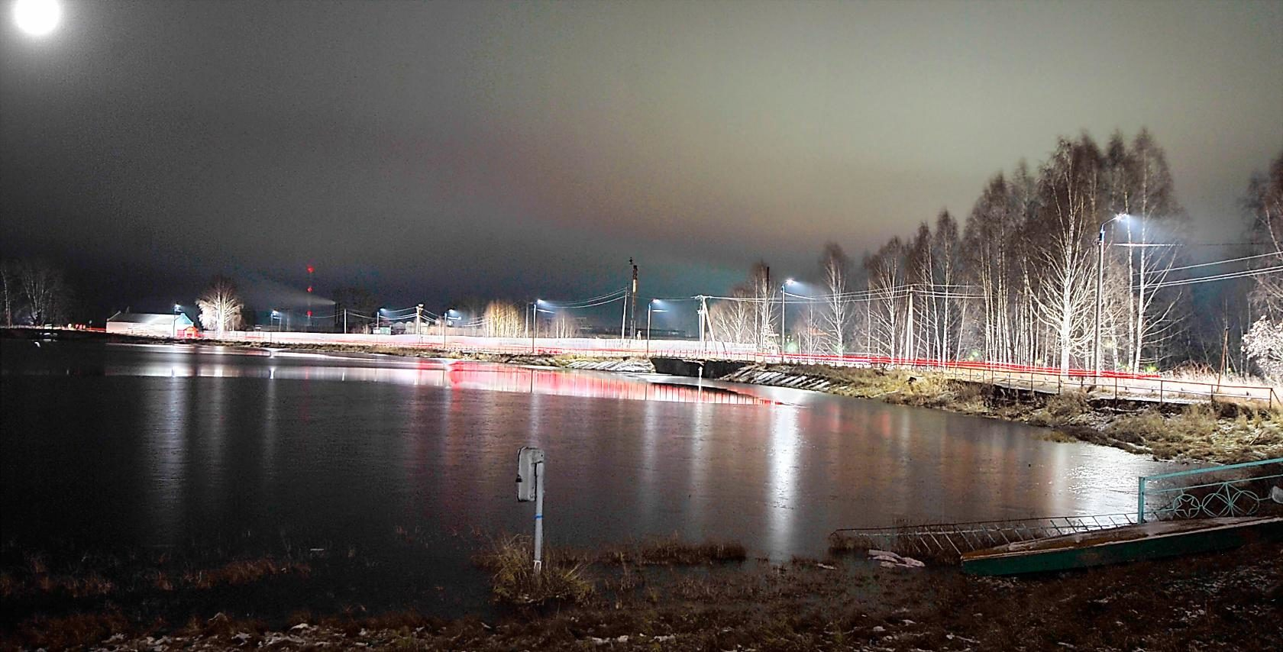
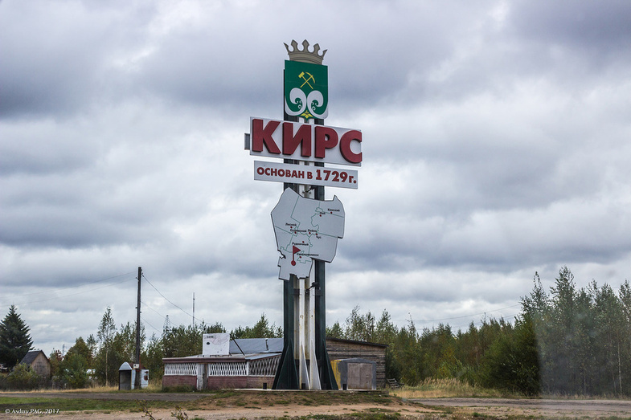
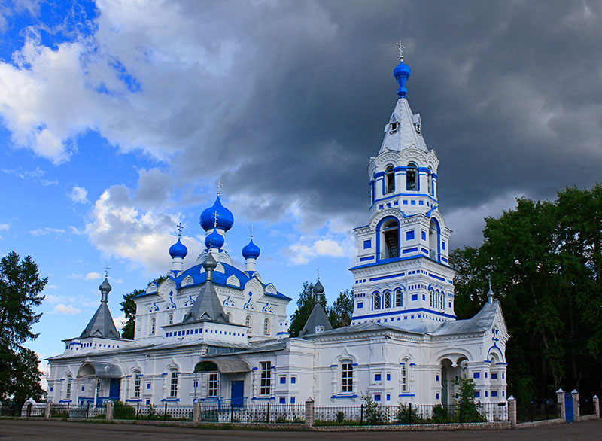
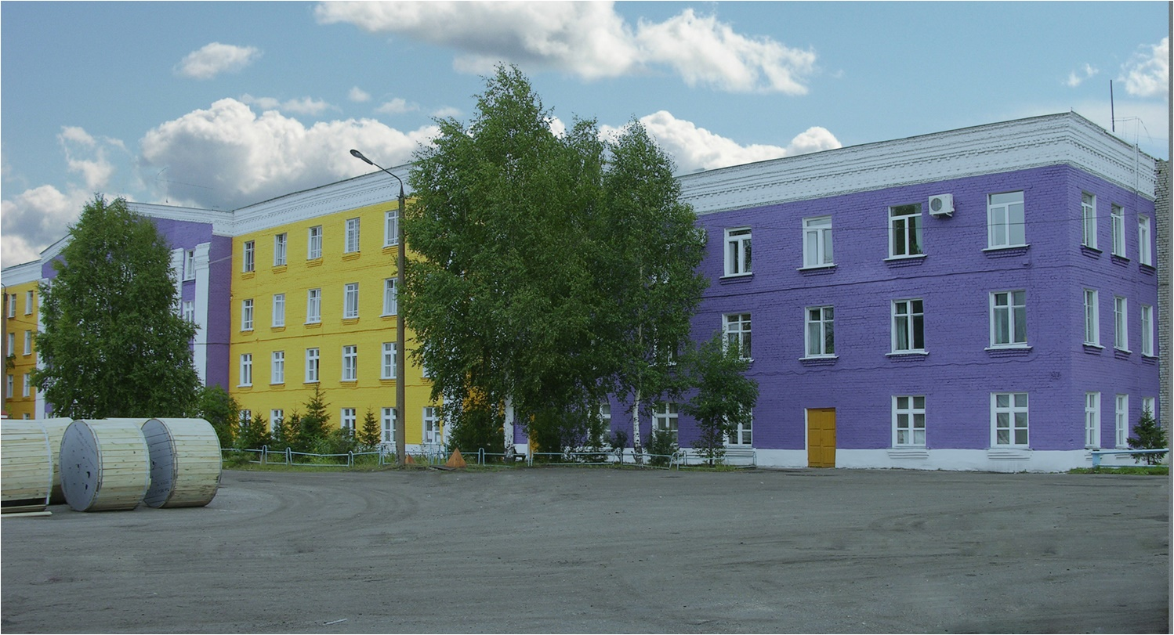
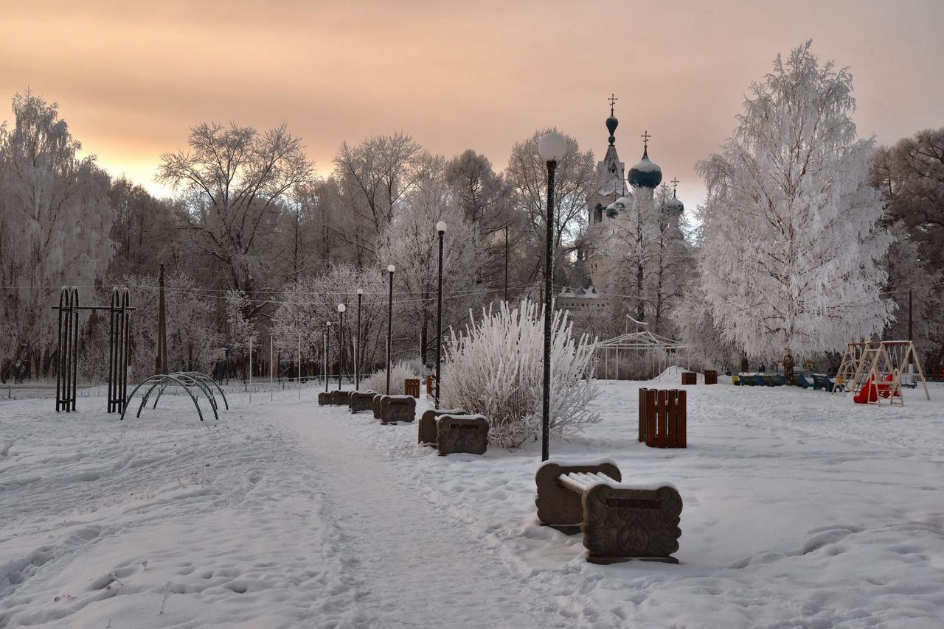
Инвестиционная привлекательность
Верхнекамский муниципальный округ
2023 год

Slide 2
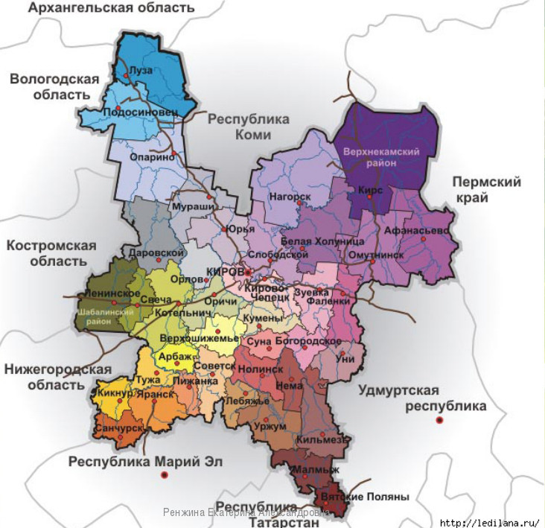
Географическое описание
Верхнекамский муниципальный округ
Площадь округа – 10 296,93 кв. км
Расположен на северо-востоке Кировской области
В 210 км от областного центра г. Кирова
Верхнекамский муниципальный округ Кировской области образован 01.01.2022, граничит с Пермским краем и Республикой Коми
Численность населения на 01.01.2022 –
24 487 человек
Кирс

Slide 3
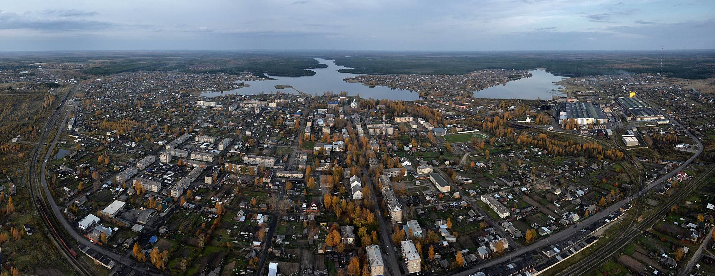
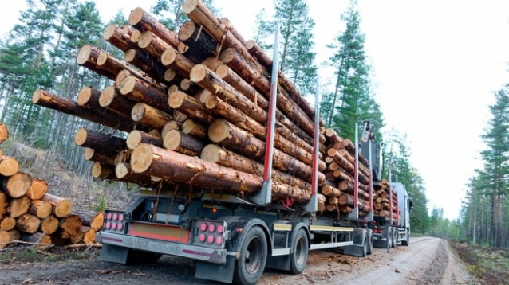
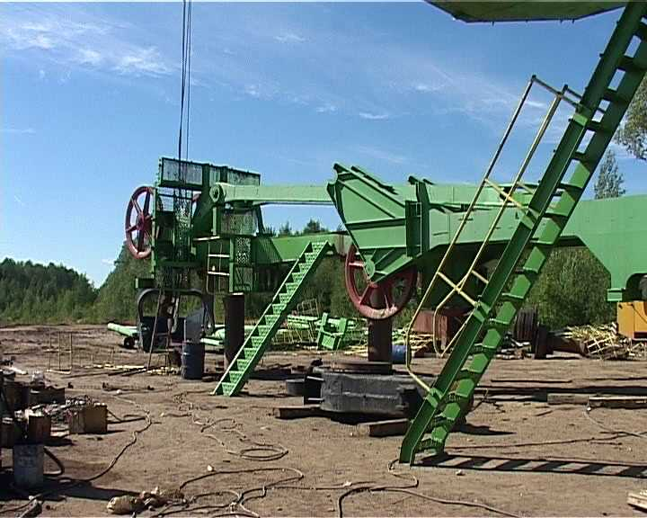
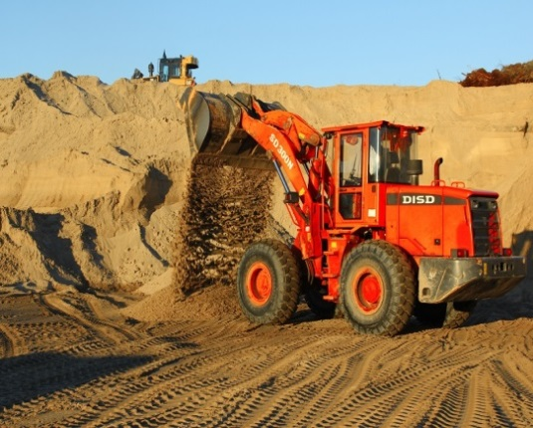
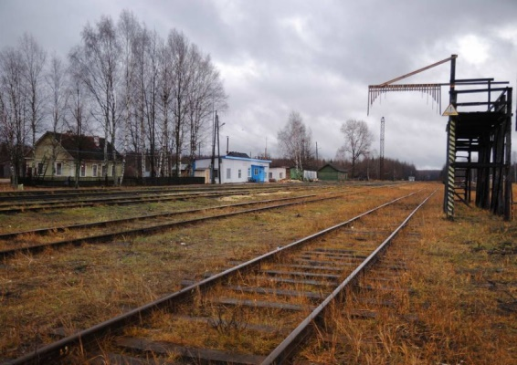
Верхнекамский муниципальный округ
Преимущества
1
Выгодное транспортное расположение (имеется ж/д сообщение)
2
Наличие лесных ресурсов
4
Свободные земельные участки
3
Наличие полезных ископаемых (торф, фосфориты, ПГС)

Slide 4
Транспортная доступность
Верхнекамский муниципальный округ
Железнодорожное
сообщение -
станция
«Яр – Верхнекамская»
Кировского отделения
Горьковской
железной дороги
Расстояние до крупных
городов РФ:
г. Москва – 1133 км
г. Киров – 210 км
г. Пермь – 370 км
г. Сыктывкар – 594 км
г. Нижний Новгород – 797 км
г. Вологда – 1028 км
До аэропорта
в г. Кирове – 230 км
в г. Перми – 367 км
в г. Казани – 608 км

Slide 5
Верхнекамский муниципальный округ
Структура экономики
Объем отгруженных товаров собственного производства, выполненных работ и услуг собственными силами по кругу крупных и средних предприятий в муниципальном образовании за 2022 год – 17 808,76 млн. рублей
Оборот купных и средних организаций за 2022 год – 23 414,83 млн. рублей

Slide 6
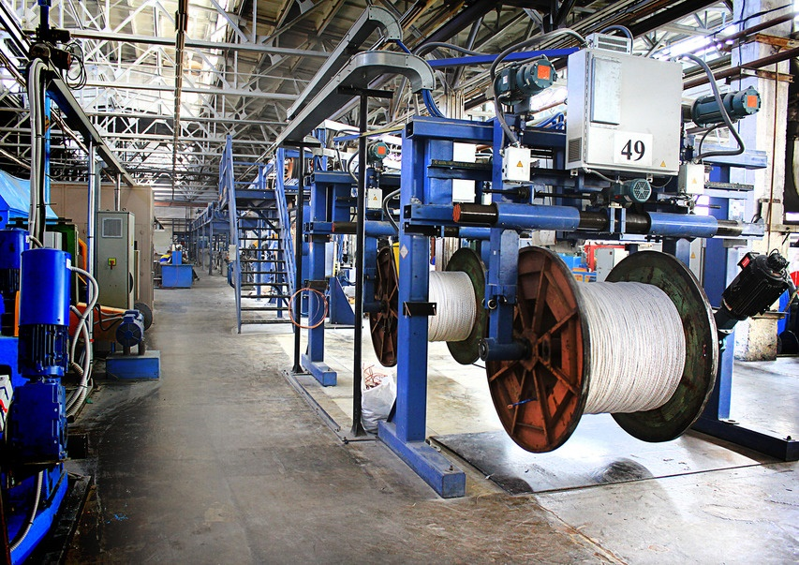
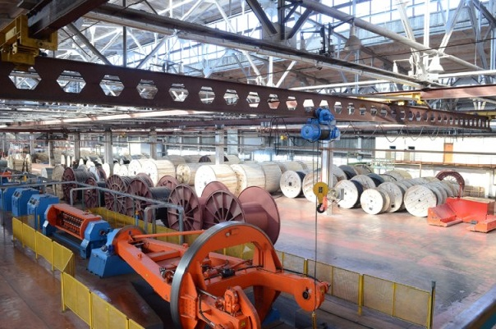
Градообразующее предприятие г. Кирс
Верхнекамский муниципальный округ
Показатель | 2022 год
Объем отгруженной продукции, млн. рублей | 16 476,8
Темп роста к 2021 г., % | 117,4
Среднемесячная заработная плата, рублей | 39 486
Темп роста к 2021 г., % | 119,6
АО «Кирскабель»
Основной продукцией является кабель с изоляцией из сшитого полиэтилена, самонесущий изолированный провод, кабель силовой

Slide 7
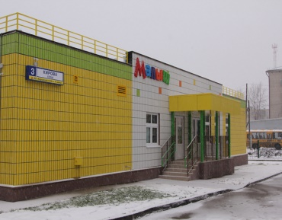
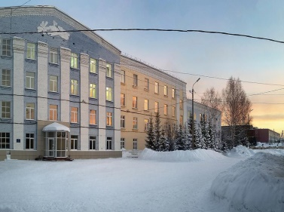
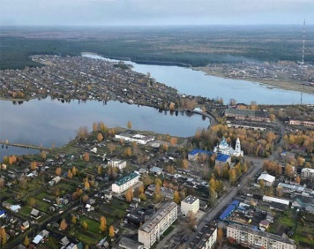
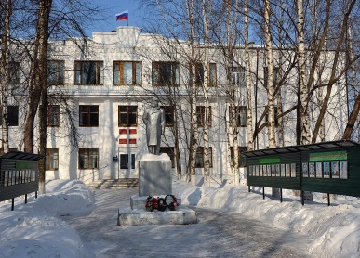
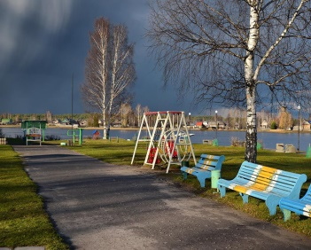
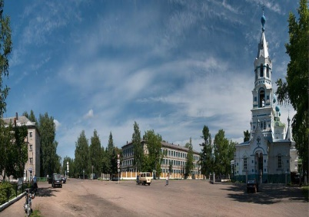
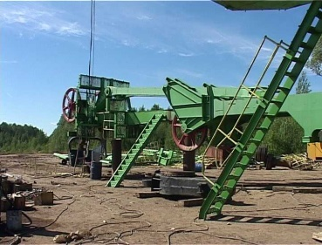
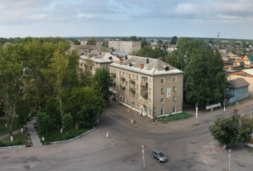
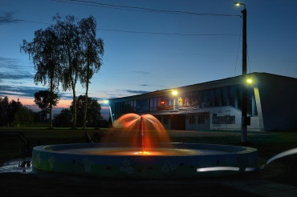
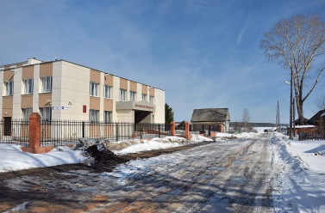
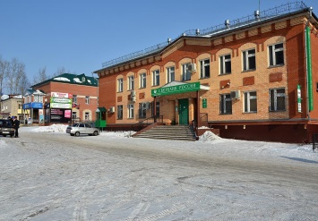
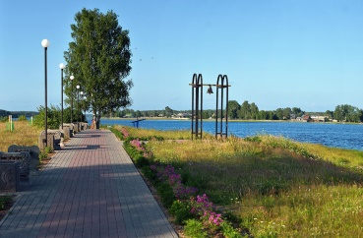
Верхнекамский муниципальный округ
Инфраструктура
социальная
транспортная
инженерная
информационная
туристическая
детские сады
ж/д вокзал
почтовая связь
школы
энергосети
больницы
автовокзал
телефон
общегородские праздники
библиотеки
автомобильный мост
водоснабжение
объекты спорта
сотовая связь
учреждения культуры
автомобильные дороги
теплоснабжение
событийные мероприятия
интернет
доп. образование
железная дорога
социальная поддержка
водоотведение
СМИ

Slide 8
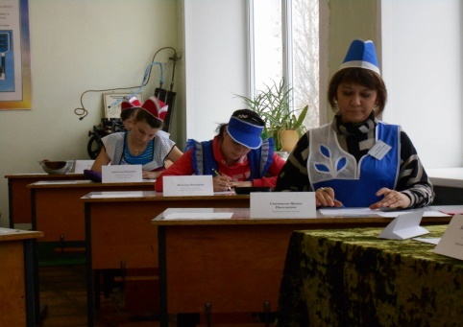
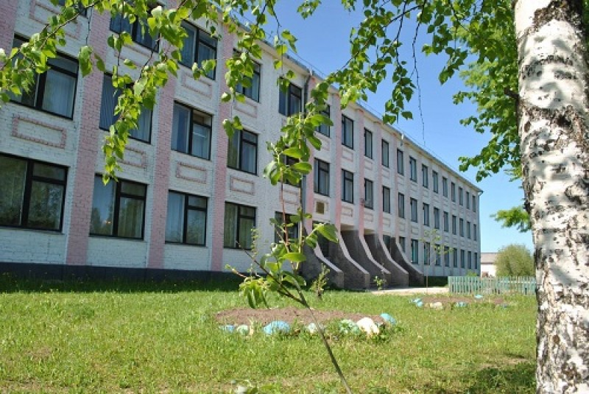
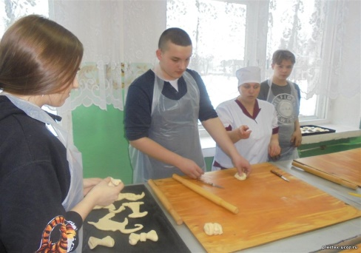
Верхнекамский муниципальный округ
Кадровый потенциал
10
общеобразовательные организации
10
дошкольных образовательных организаций
3
учреждения дополнительного образования
1
учебное заведение профессионального образования
торгово-промышленный техникум
27 577 рублей
среднемесячная заработная плата, начисленная работникам за 2022 год
1,2 %
уровень безработицы на 01.01.2023
132 человека
численность безработных на 01.01.2023

Slide 9
Меры поддержки (муниципальный уровень)
Верхнекамский муниципальный округ
Обращение в администрацию
Консультирование, анализ проекта
Подбор подходящих мер поддержки
Допускается обращение как с готовым бизнес-планом, так и с бизнес-идеей
Осуществляется первичная консультация, проводится совместный анализ проекта, определяются потребности в мерах финансовой и методической поддержки, производственных площадях
Формируется перечень институтов развития и мер поддержки в соответствии с параметрами инвестиционного проекта
Верхнекамский фонд поддержки малого и среднего предпринимательства «Бизнес-партнер»
Бухгалтерские услуги, займы, семинары, образовательные курсы, имущественная поддержка, консультации
г. Кирс, ул. Слободская, 18, 3 этаж
тел. 8 (83339) 2-09-83
Директор «Бизнес-партнер»
Карманова Ольга Владимировна

Slide 10
Меры поддержки (региональный уровень)
Верхнекамский муниципальный округ
Гранты субъектам МСП, занимающимся социально значимыми видами деятельности, или субъектам МСП, созданным физическими лицами в возрасте до 25 лет включительно
Министерство промышленности, предпринимательства и торговли Кировской области
prom@ako.kirov.ru
Льготное кредитование. Гарантийное кредитование
Информационно-консультационные услуги, направленные на содействие развитию субъектов МСП
Образовательные услуги
Информационно-консультационные услуги, направленные на содействие развитию территориальных кластеров Кировской области
https://kfpp.ru
Антикризисные меры для бизнеса
Онлайн-сервисы для организации удалённой работы
«Горячие линии» для консультаций субъектов МСП
Цифровая платформа - представление услуг для предпринимателей в электронном виде
https:мойбизнес-43.рф
Предоставление информационно-консультационной поддержки инвесторам,
комплексное сопровождение инвесторов в Кировской области,
оказание прочей консультационно-методической помощи в целях реализации инвестиционной деятельности
КОГКУ «Агентство инвестиционного развития Кировской области»
https://vk.com/airko43
Информирование, консультирование, семинары, мастер-классы, патентные и маркетинговые исследования, подготовка и экспертиза экспортного контракта, поиск иностранного партнера, бизнес-миссии, международные выставки
АНО «Центр
поддержки экспорта»
http://exportkirov.ru

Slide 11
Меры поддержки (федеральный уровень)
Верхнекамский муниципальный округ
Финансирование расходов по экспортному контракту, компенсация части затрат на транспортировку продукции, финансирование текущих расходов по экспортным поставкам
https://www.exportcenter.ru
Финансовая, кредитная, лизинговая поддержка
https://corpmsp.ru
Программа льготных займов, субсидии промпредприятиям на уплату процентов по кредитам, финансовое обеспечение лизинговых проектов
https://frprf.ru
https://frp.kirovreg.ru/

Slide 12
Инвестиционный потенциал
Верхнекамский муниципальный округ
производство фосфоросодержащих удобрений
производство стекловолокна и продукции из него
высокотехнологичное производство плит МДФ
производство глауконитов
балансовые запасы – 273 млн. тонн
балансовые запасы песка – 134 млн. куб. м
запас древесины – 1,5 млн. куб. м / год
объем запасов – 25 млн. куб. м

Slide 13
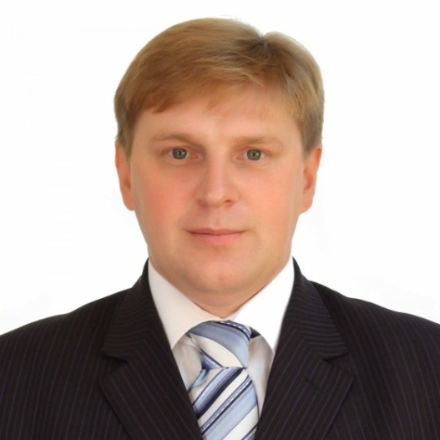
Контакты
Администрация Верхнекамского муниципального округа
612820, Кировская обл., Верхнекамский район, г. Кирс, ул. Кирова, 16
Верхнекамский муниципальный округ
Суворов Игорь Николаевич
Глава Верхнекамского муниципального округа
8(83339)2-30-25
vagk@mail.ru
https://верхнекамскийокруг.рф/
https://vk.com/public138059110
КОГКУ «Агентство инвестиционного развития Кировской области»
610001, Россия, г. Киров, ул. Комсомольская, 10
Ягафарова Эльвира Вакифовна
Директор
8(8332) 22-10-77, airko43@mail.ru
Инвестируйте в Верхнекамский муниципальный округ!
Инвестируйте в Кировскую область!

Slide 14
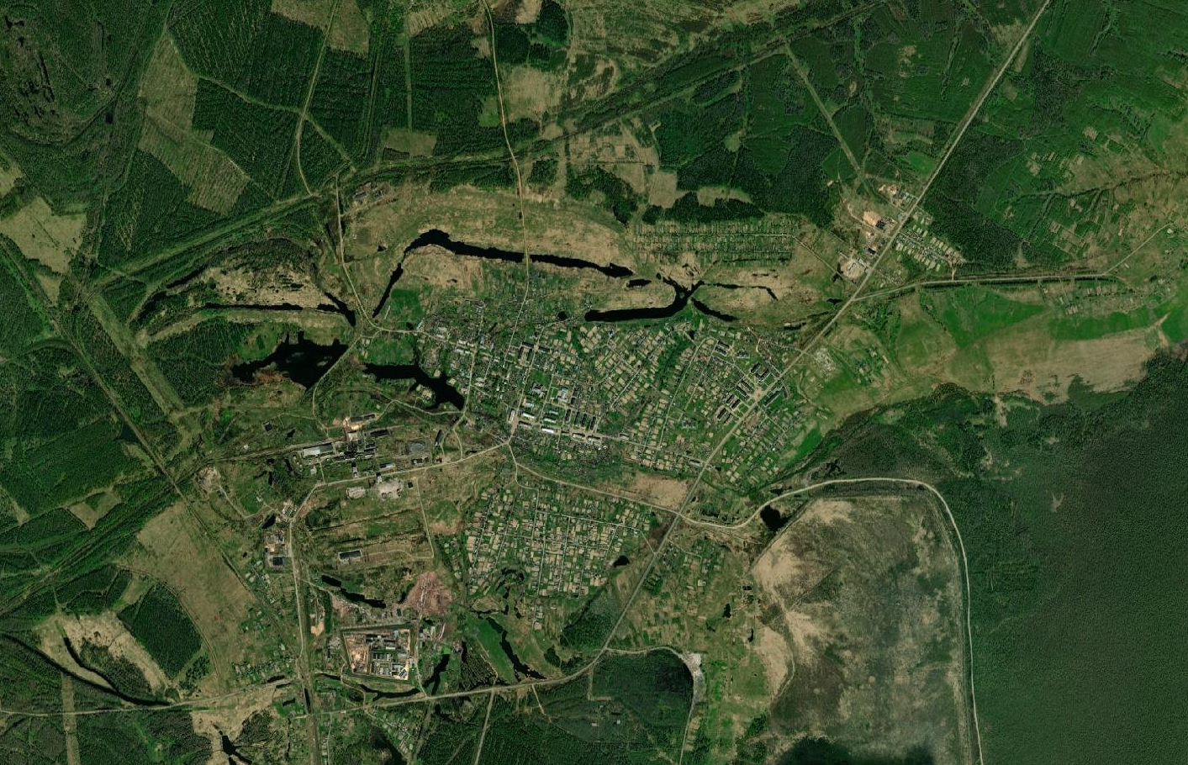
Инвестиционные площадки
Верхнекамский муниципальный округ
Предлагаемые инвестиционные площадки
1 – 43:05:320801:3483
2 – 43:05:320801:3484
1
2

Slide 15
Верхнекамский муниципальный округ
Приложение (инвестиционные площадки)
Площадка № 1:
Земельный участок
Кадастровый номер: 43:05:320801:3483
Категория земель: земли населенных пунктов
Площадь: 2,1589 га
Вид права: государственная собственность, не разграничена
Ограничения (обременения): нет
Условия предоставления: аренда
На земельном участке зданий и сооружений нет
Транспортная доступность объекта:
До инвестиционной площадки дорога с асфальтовым покрытием
Расстояние до города Кирова – 239 км
Расстояние до города Пермь 416 км
Расстояние до железнодорожной станции г. Кирс – 4,4 км
Расстояние до аэропорта «Победилово» города Кирова – 272 км
Характеристика инфраструктуры:
Теплоснабжение – 71 Гкал
Электроснабжение – 380 Вт
Водоснабжение – 2500 м³
Водоотведение – 2500 м³, по границам участка
Контактное лицо: Майбурова Ксения Сергеевна – Зам .начальника Управления имуществом Верхнекамского муниципального округа, тел. 8(83339) 2-33-98, imushavr@yandex.ru

Slide 16
Верхнекамский муниципальный округ
Приложение (инвестиционные площадки)
Площадка № 2:
Земельный участок
Кадастровый номер: 43:05:320801:3484
Категория земель: земли населенных пунктов
Площадь: 3,0107 га
Вид права: государственная собственность, не разграничена
Ограничения (обременения): нет
Условия предоставления: аренда
На земельном участке зданий и сооружений нет
Транспортная доступность объекта:
До инвестиционной площадки дорога с асфальтовым покрытием
Расстояние до города Кирова – 239 км
Расстояние до города Пермь 416 км
Расстояние до железнодорожной станции г. Кирс – 4,4 км
Расстояние до аэропорта «Победилово» города Кирова – 272 км
Характеристика инфраструктуры:
Теплоснабжение – 71 Гкал
Электроснабжение – 380 Вт
Водоснабжение – 2500 м³
Водоотведение – 2500 м³, по границам участка
Контактное лицо: Майбурова Ксения Сергеевна – Зам. начальника Управления имуществом Верхнекамского муниципального округа, тел. 8(83339) 2-33-98, imushavr@yandex.ru

